Slide 1
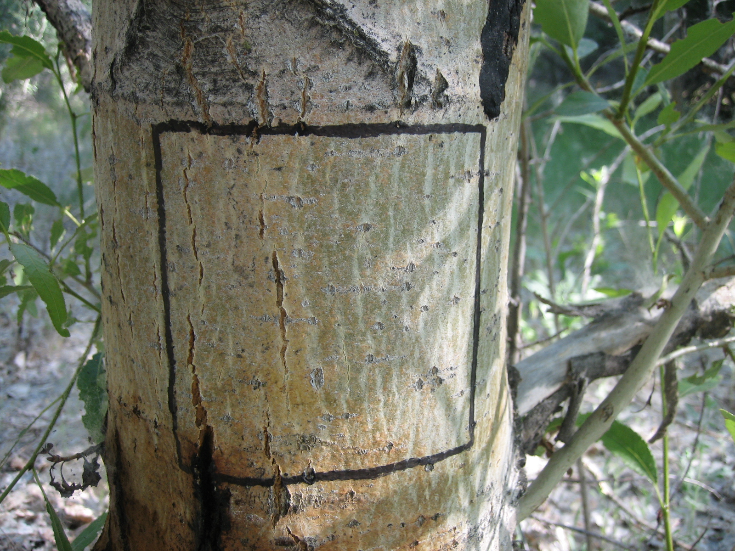
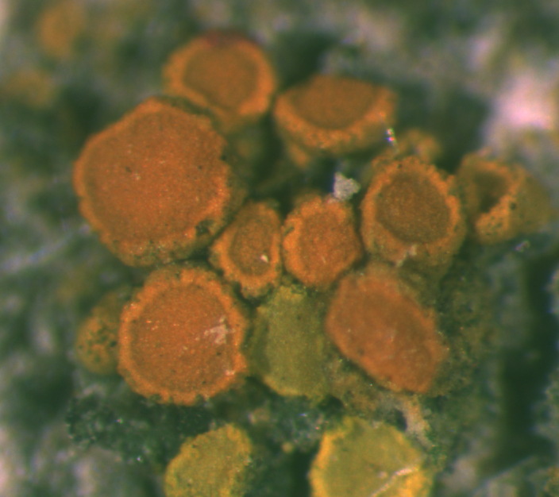
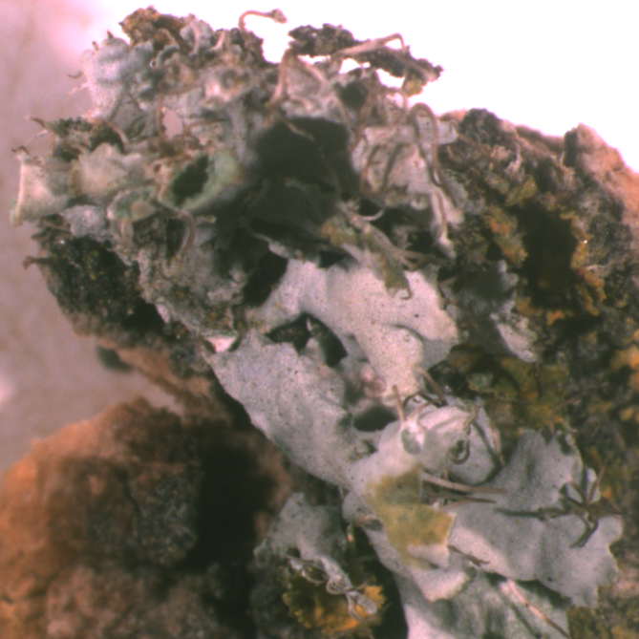
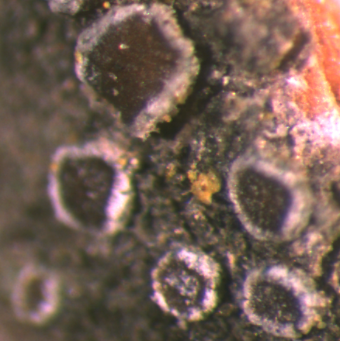
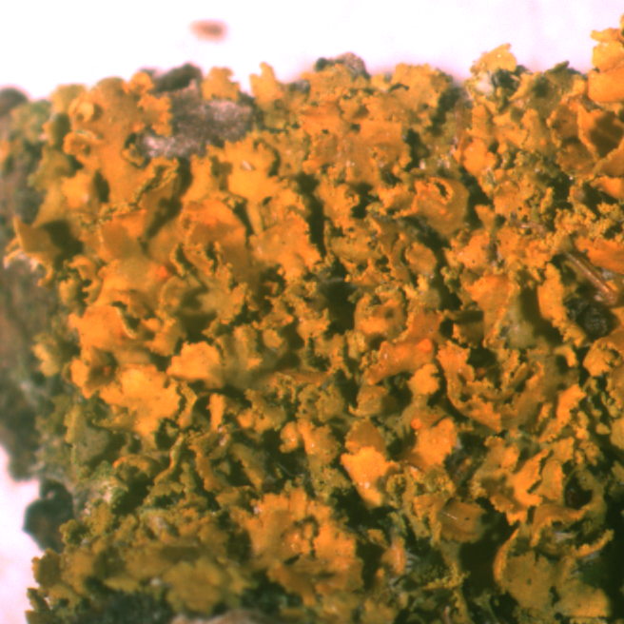
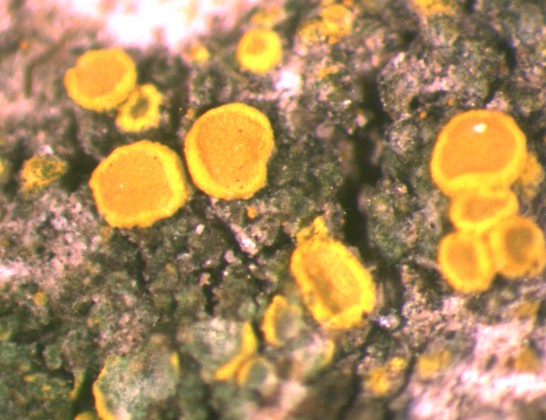



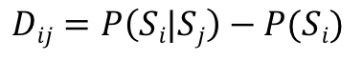
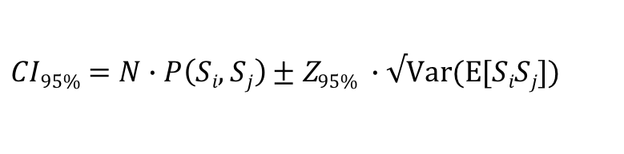
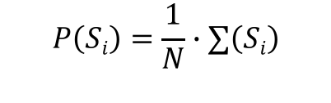
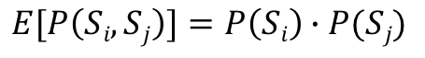
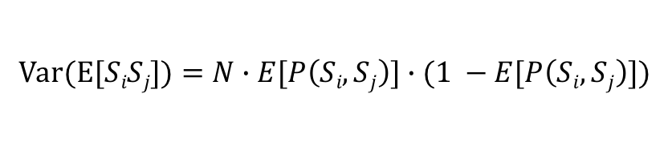
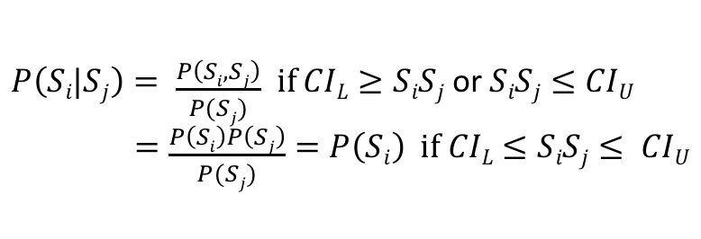

S₁ | S₂ | S₃ | S₄ | S₅
0 | 0 | 1 | 1 | 1
1 | 0 | 1 | 0 | 1
1 | 1 | 1 | 0 | 0
0 | 0 | 0 | 0 | 0
1 cm²
…
N
…
…
…
…
…
$$P\left(Si\right)=\frac{1}{N}∙∑\left(Si\right)$$
$$S1$$
$$D12$$
$$S2$$
$$E[P\left(Si,Sj\right)]=P\left(Si\right)∙P(Sj)$$
$$D21$$
Var(E$[SiSj])=N∙E[P\left(Si,Sj\right)]∙(1 −E[P\left(Si,Sj\right)])$
$CI95\%=N∙P\left(Si,Sj\right)±$ Z$95\% ∙√\text{Var}\text{(}\text{E}[SiSj])$
$P\left(Si|Sj\right)= \frac{P\left(Si,Sj\right)}{P(Sj)}$ $if$ $CIL≥SiSj$ or $SiSj≤CIU$
$=\frac{P\left(Si\right)P\left(Sj\right)}{P(Sj)}=P\left(Si\right) if CIL≤SiSj≤ CIU$
$$Dij=P\left(Si|Sj\right)−P(Si)$$

